Slide 1
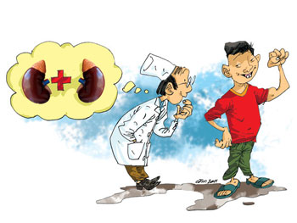
HỘI CHỨNG THẬN HƯ
Nhóm 1
1. Phạm Thị Ngọc Diệp 2. Nguyễn Thị Thanh Hồng
3. Huỳnh Sử Minh Trí
4. Nguyễn Đỗ Trung Đức
5. Trần Văn Tiến

Slide 2
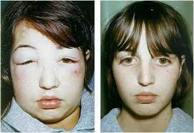
I.ĐỊNH NGHĨA VÀ NGUYÊN NHÂN
1. Định nghĩa
Hội chứng thận hư là một hội chứng lâm sàng và sinh hóa, xuất hiện khi có tổn thương ở cầu thận do nhiều tình trạng bệnh lý khác nhau gây nên.
Đặc trưng: Phù, protein niệu ↑, protein máu ↓, rối loạn lipid máu có thể đái ra mỡ.

Slide 3
2. Nguyên nhân
a. Nguyên nhân nguyên phát
- Bệnh cầu thận thay đổi tối thiểu
- Viêm cầu thận màng, là nguyên nhân gây hội chứng thận hư thường gặp ở
người trưởng thành tại các nước đang phát triển
- Xơ hóa cầu thận ổ cục bộ
- Viêm cầu thận màng tăng sinh , tăng sinh gian mạch , tăng sinh ngoại mạch
b. Nguyên nhân thứ phát:
Bệnh lý di truyền , bệnh lý chuyển hóa bệnh tự miễn, bệnh ác tính, bệnh
nhiễm trùng, nhiễm ký sinh trùng, thuốc, độc chất…

Slide 4
II. SINH LÝ BỆNH
Chưa được biết đến đầy đủ. Có bằng chứng liên quan đến rối loạn miễn dịch - Trong HCTH, tổn thương ở màng lọc cầu thận là chủ yếu, dẫn đến:
Protein niệu nhiều ( đặc trưng), phần lớn là albumin
Khi lượng protein (chủ yếu là albumin) được bài xuất trong ngày >3,5g thì thường kết hợp với giảm albumin máu.
Giảm áp lực keo máu và rối loạn điều chỉnh tổng hợp protein → kích thích gan
tăng tổng hợp lipoprotein→ lipit máu ↑
Tình trạng ↑ đông máu : hội chứng thận hư mức độ nặng. giảm nồng độ protein C, protein S trong huyết thanh; tăng fibrinogen máu và tăng ngưng tập tiểu cầu.
Một số bệnh nhân bị mất IgG nặng → ↓khả năng miễn dịch → dễ bị nhiễm khuẩn.

Slide 5
III. TRIỆU CHỨNG
Triệu chứng lâm sàng
Hội chứng thận hư thể đơn thuần :
Phù
Protein niệu > 3,5 g/24 giờ,
Protein máu giảm dưới 60 g/lít, albumin máu giảm dưới 30 g/lít
Tăng cholesterol máu ≥ 6,5 mmol/lít;
Có hạt mỡ lưỡng chiết, trụ mỡ trong nước tiểu,
Không có tăng huyết áp, đái máu hoặc suy thận kèm theo.
Hội chứng thận hư thể không đơn thuần: Tiêu chuẩn chẩn đoán HCTH với tăng huyết áp, đái máu đại thể /vi thể, hoặc suy thận kèm theo.

Slide 6
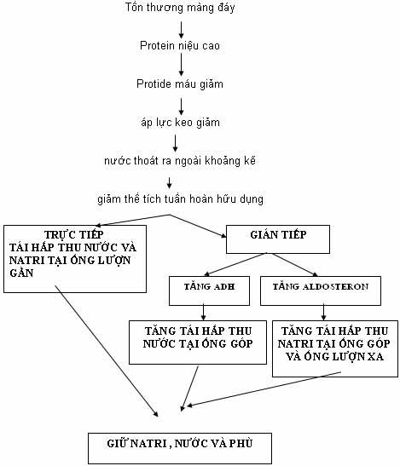
CƠ CHẾ CỦA PHÙ

Slide 7
III. TRIỆU CHỨNG
2. Triệu chứng cận lâm sàng
Protein niệu > 3,5 g/24 giờ,
Protein máu giảm dưới 60 g/lít
Albumin máu giảm dưới 30 g/lít;
Tăng cholesterol máu ≥ 6,5 mmol/lít;
Có hạt mỡ lưỡng chiết, trụ mỡ trong nước tiểu
3 .Tiêu chuẩn chẩn đoán hội chứng thận hư:
Phù
Protein niệu > 3,5 g/24 giờ
Protein máu giảm dưới 60 g/lít, albumin máu giảm dưới 30 g/lít
Tăng cholesterol máu ≥ 6,5 mmol/lít
Có hạt mỡ lưỡng chiết, trụ mỡ trong nước tiểu
Tiêu chuẩn 2 và 3 là bắt buộc, các tiêu chuẩn khác có thể không đầy đủ.

Slide 8
III. TRIỆU CHỨNG
4. Biến chứng
Nhiễm khuẩn: Các nhiễm khuẩn cấp hoặc mạn tính, đặc biệt hay gặp là:
+ Viêm mô tế bào , viêm phúc mạc
Tắc mạch (huyết khối)
+ Tắc tĩnh mạch thận cấp tính hoặc mạn tính
+ Tắc tĩnh mạch và động mạch ngoại vi: tắc tĩnh động mạch chậu, tĩnh mạch lách
Rối loạn điện giải
Suy thận cấp
Thiếu dinh dưỡng
Biến chứng do dùng thuốc
+ Biến chứng do sử dụng corticoid kéo dài, thuốc ức chế miễn dịch khác hoặc biến chứng do dùng lợi tiểu
Suy thận mạn tính

Slide 9
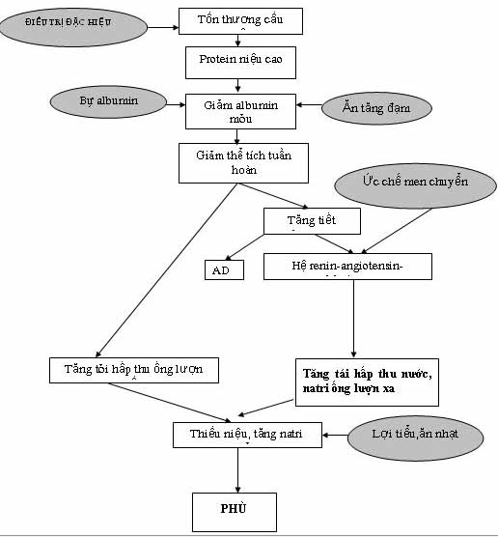
IV. ĐIỀU TRỊ
9

Slide 10
IV. ĐIỀU TRỊ
Điều trị hội chứng thận hư nguyên phát
a. Điều trị triệu chứng : Giảm phù
- Chế độ ăn:
+ Đảm bảo khẩu phần đủ protein ở bệnh nhân (0,8-1g/kg/ngày)
+ Hạn chế muối và nước khi có phù nhiều .
- Bổ xung các dung dịch làm tăng áp lực keo:
+Nếu bệnh nhân có phù nhiều (albumin máu < 25 g/l), tốt nhất là dùng Albumin 20% hoặc25% lọ 50 ml,100ml.
+ Nếu albumin < 20g/l có thể dùng Albumin 20% loại100 ml.
- Lợi tiểu: Dùng lợi tiểu khi đã bù protein và bệnh nhân không cơn nguy cơ giảm thể tích tuần hoàn.Ưu tiên dùng lợi tiểu loại kháng aldosteron như spironolactone (verospirone, aldactone) hoặc phối hợp với furosemide...

Slide 11
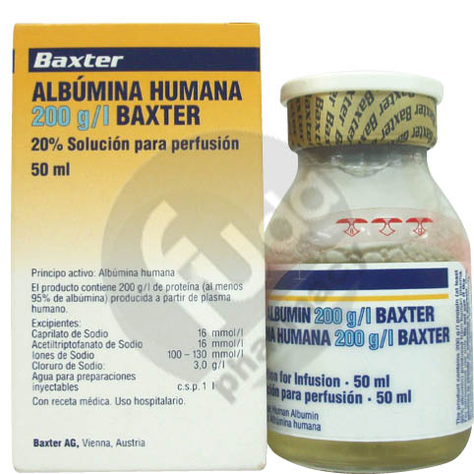
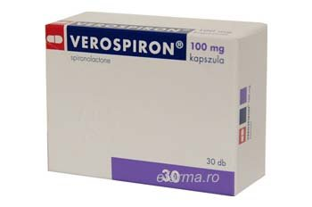
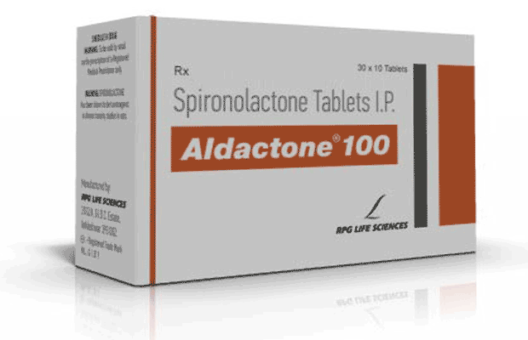
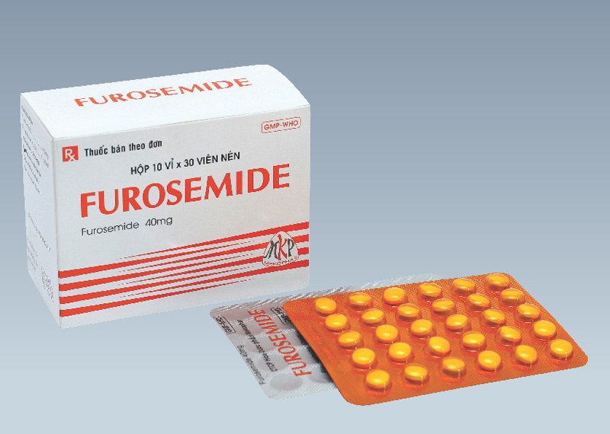
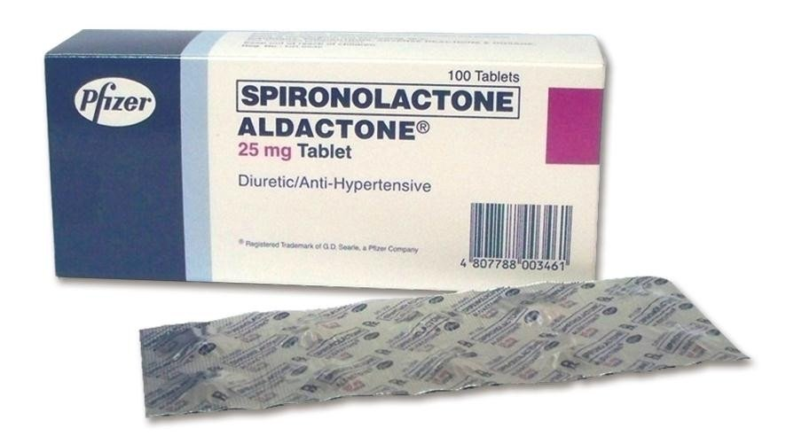

Slide 12
b. Điều trị đặc hiệu:
- Corticoid (prednisolone, prednisone) với các Liều tấn công + Liều củng cố + Liều duy trì
+ Cần theo dõi các biến chứng như: Nhiễm khuẩn, tăng huyết áp, đái tháo đường, xuất huyết tiêu hóa, rối loạn tâm thần, hội chứng giả cushing vv…
- Thuốc ức chế miễn dịch khác : Trong trường hợp đáp ứng kém với corticoid, không đáp ứng, hay tái phát hoặc có suy thận …
+ Cyclophosphamide (50 mg) dùng liều 2-2,5mg/Kg/ngày ...
+ Chlorambucil 2mg: dùng liều 0,15-0,2/mg/kg/ngày ...
+ Azathioprine (50 mg): dùng liều 1-2mg/kg/ngày ...
+ Cyclosporine A (25 mg,50mg,100mg): dùng liều 3-5mg/kg/ngày ...
+ Mycophenolate mofetil (250 mg, 500mg): dùng liều 1-2 g /ngày ...

Slide 13
c. Điều trị biến chứng
- Điều trị nhiễm trùng: Dùng kháng sinh, nếu cần thiết cần giảm liều hoặc ngừng corticoid và ức chế miễn dịch nếu nhiễm trùng nặng, khó kiểm soát.
Điều trị dự phòng tác dụng phụ: loét dạ dày tá tràng , loãng xương…
Điều trị tăng huyết áp, rối loạn mỡ máu, dự phòng tắc mạch đặc biệt khi
albumin máu giảm nặng
Điều trị suy thận cấp : cân bằng nước, điện giải, đảm bảo bù đủ albumin.
2. Điều trị hội chứng thận hư thứ phát:Theo nguyên nhân gây bệnh

Slide 14
V. PHÒNG BỆNH
- Bệnh có tính chất mạn tính, có thể tái phát
- Cần theo dõi và điều trị lâu dài
- Không sử dụng các loại thuốc và các chất không rõ nguồn gốc, gây độc cho thận.

Slide 15
THANKS

